Slide 1
Werner Haftmann (!)
Pokrok?

Slide 2

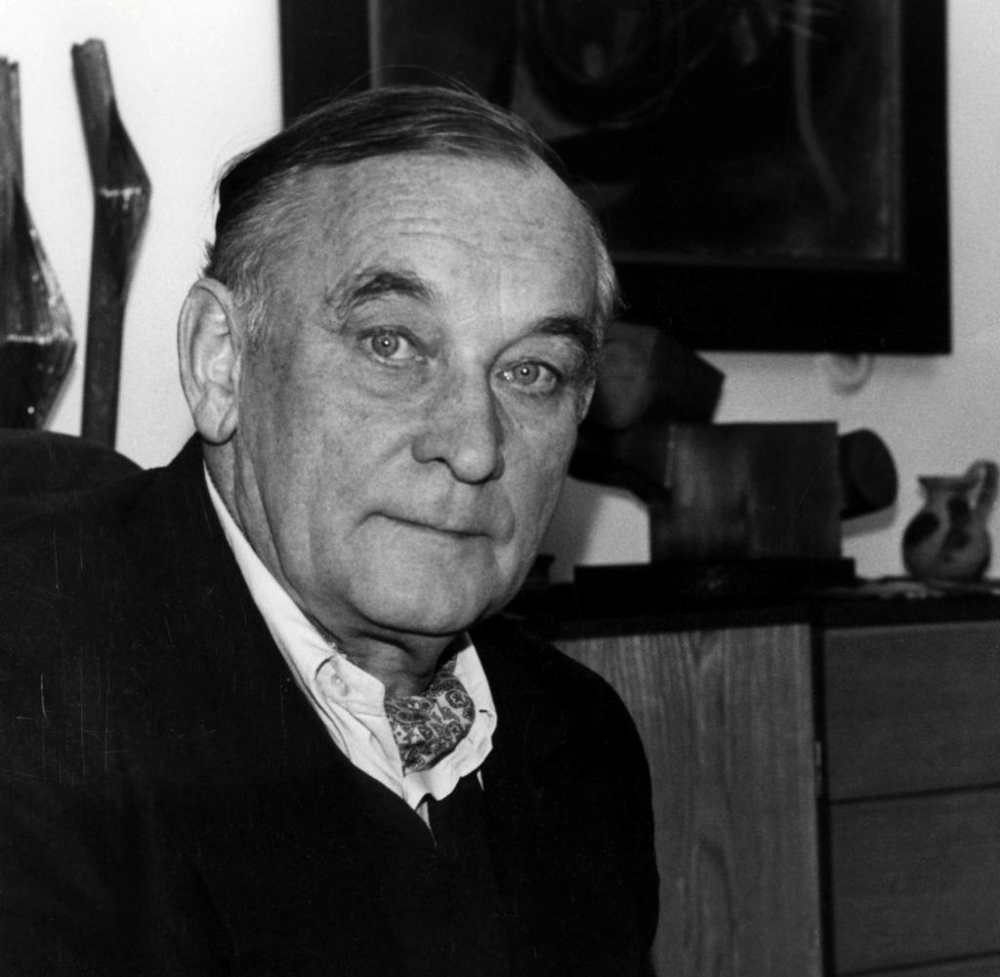
1912-1999

Slide 3
1955 výstava Documenta
Ředitel Nové Národní galerie v Berlíně
na přelomu 60./70. let

Slide 4
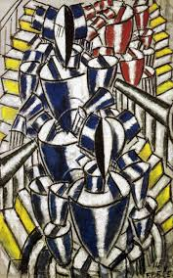
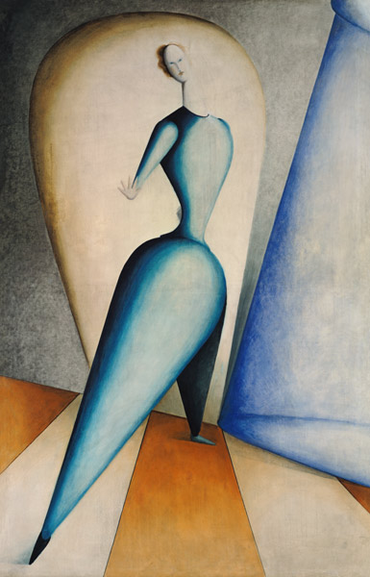
Fernand Legér Oskar Schlemmer

Slide 5
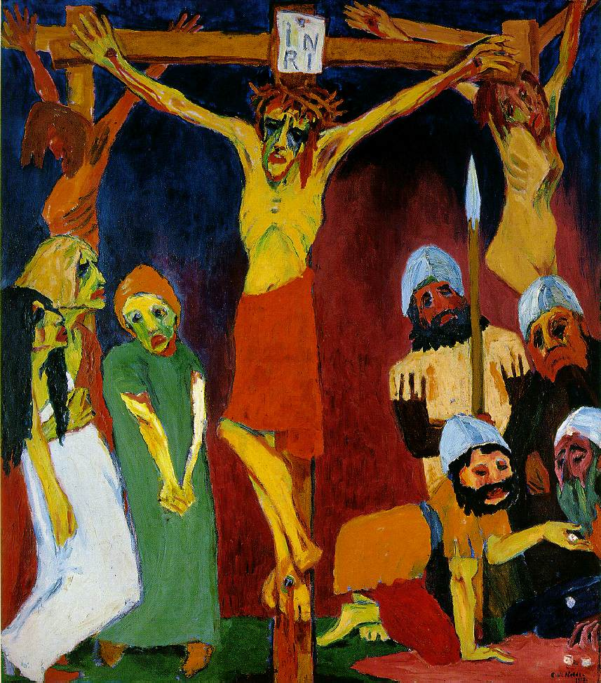
Emil Nolde

Slide 6
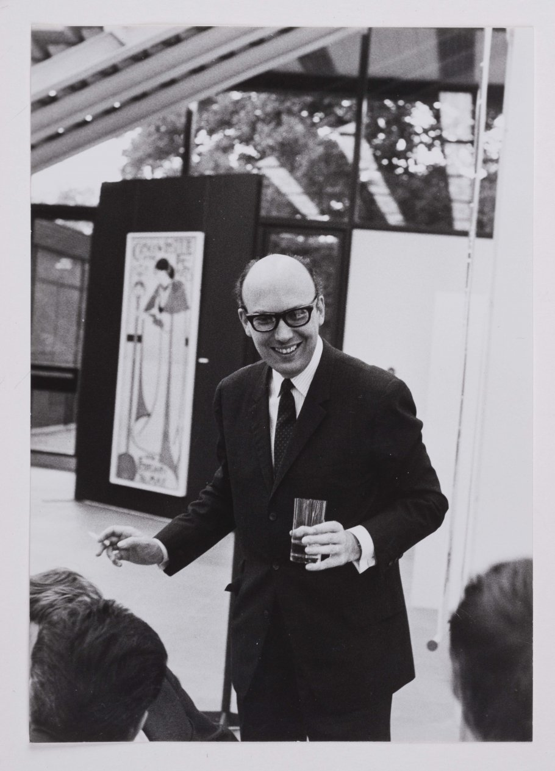
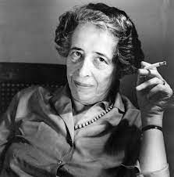
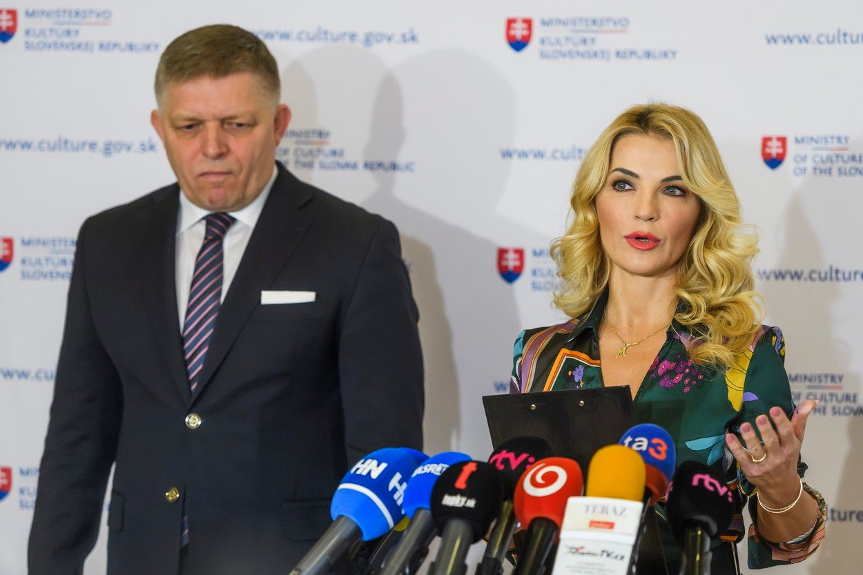

Slide 7
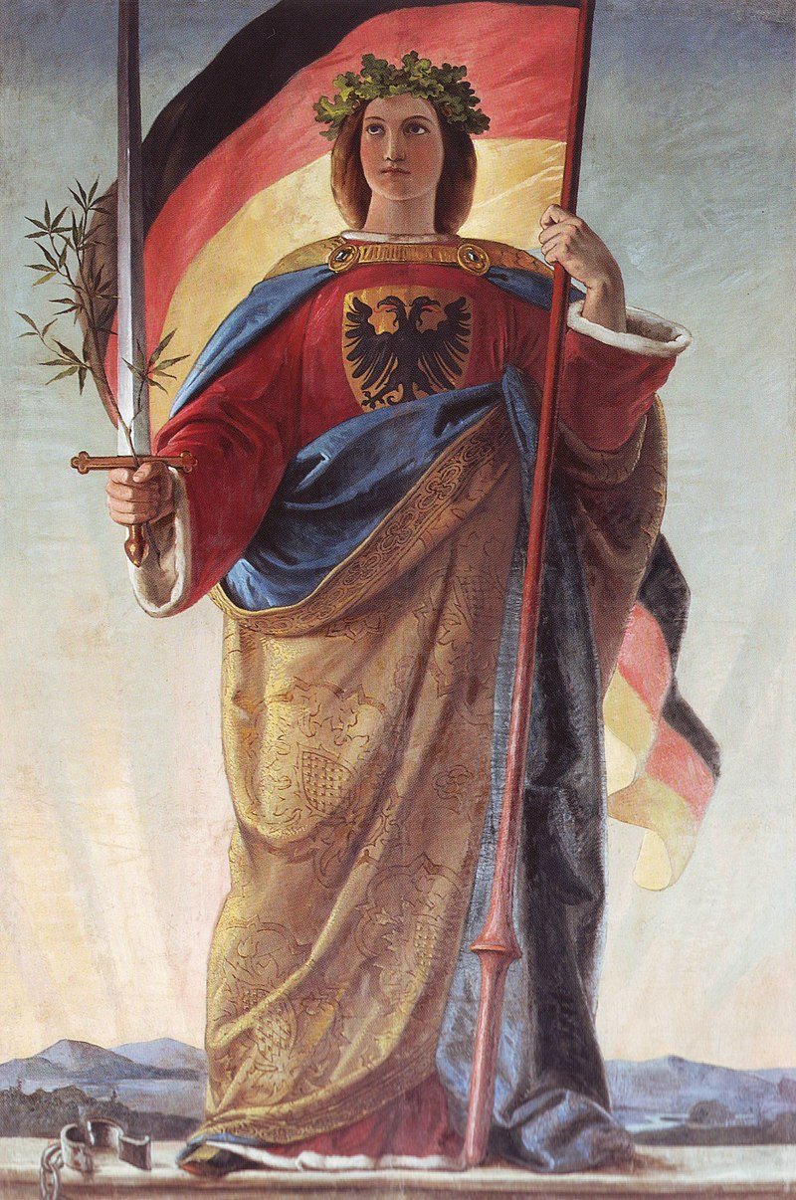

Volksgeist

